Slide 1
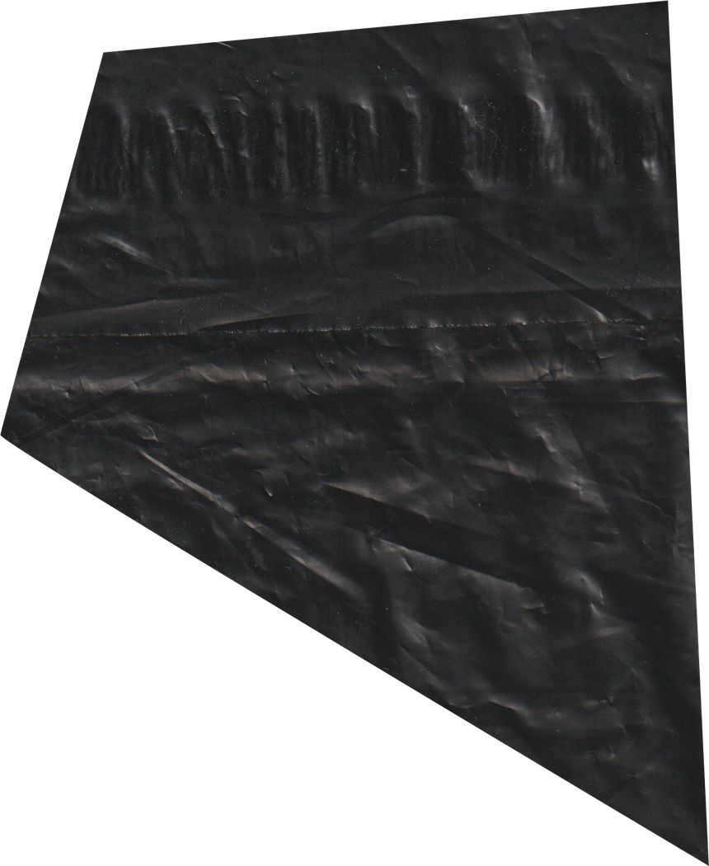

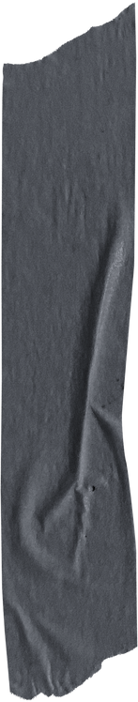

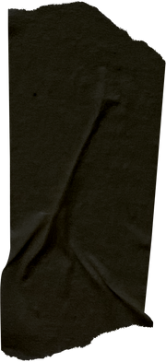
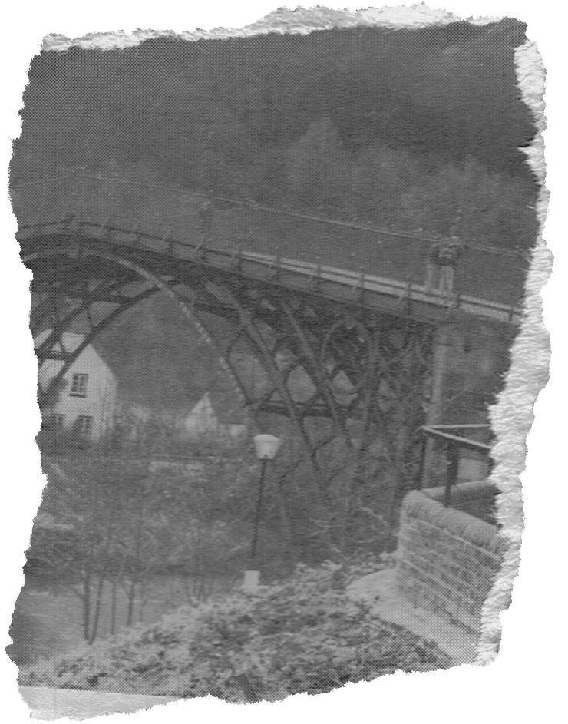

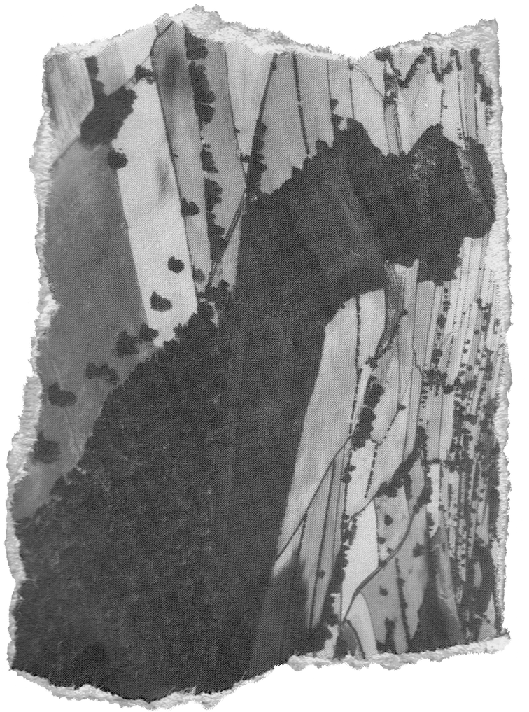
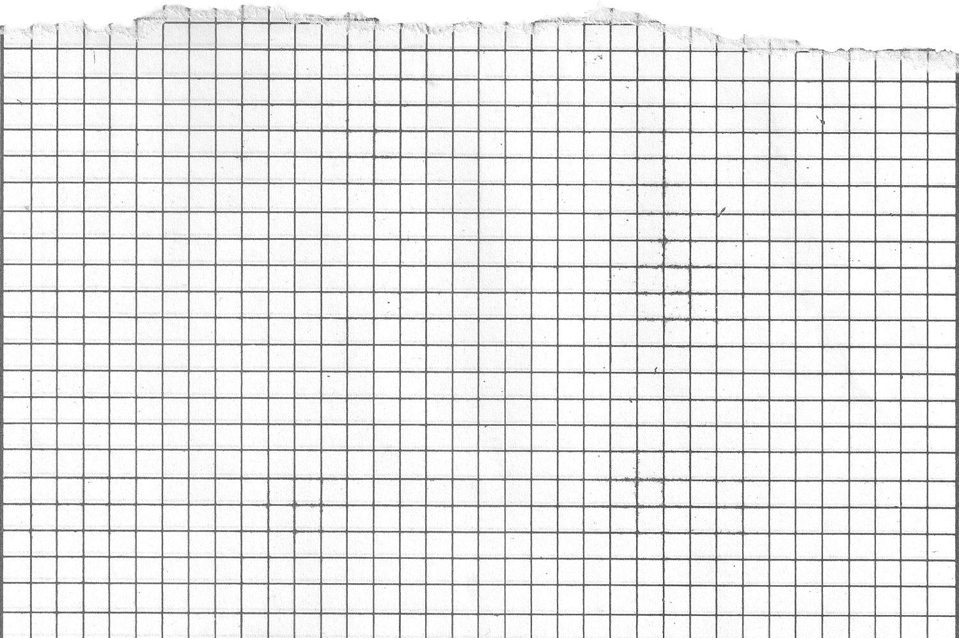
GRAFIKA KOMPUTER
Erwan 22104410039

Slide 2
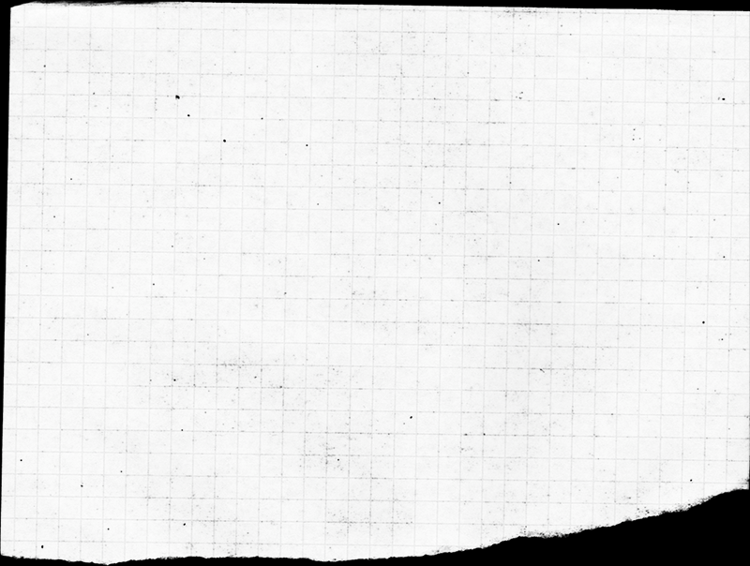
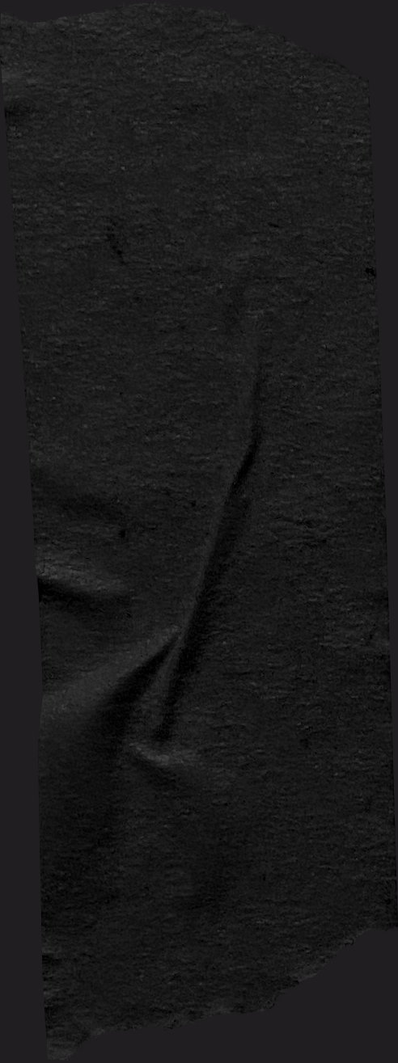

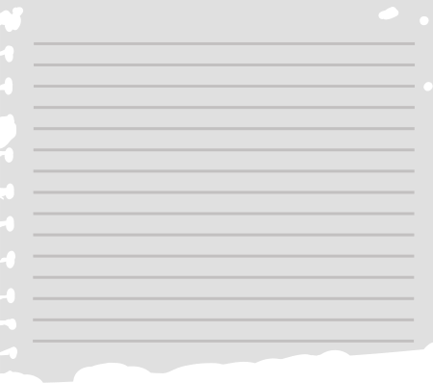

DI PELAJARI DAN TIDAK DIPRLAJARI
DI PELAJARI
Tidak Dipelajari
Desain Grafis:
Kegunaan Grafika Komputer
Pemograman 2D dan 3D
Algoritma
Modelan, Rendering, Animasi
Penerapan Aljabar Lenear
Grafika komputer dengan: Python,Pygame,Dll
Penggunaan Software Aplikasi:
Painting and Imaging Software
CAD Packages(Auto CAD)
Animation software(MAYA)
Rendering Software (Renderman)
3D Modeling

Slide 3
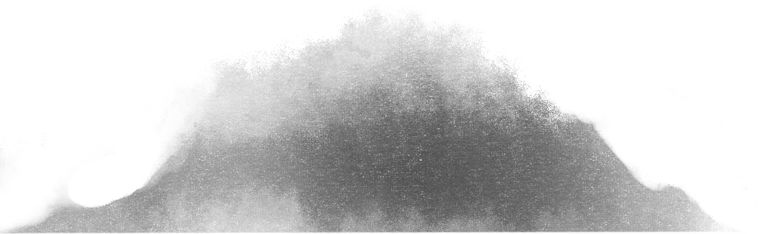
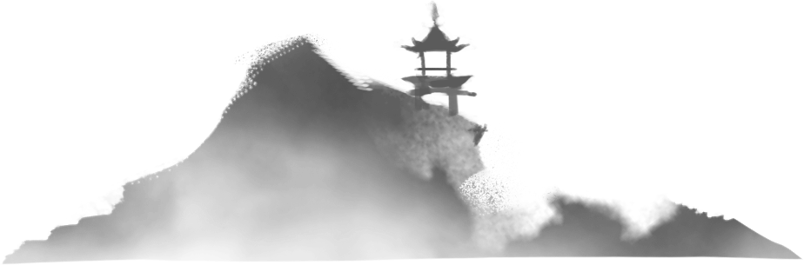
GRAFIKA KOMPUTER
Grafika komputer adalah cabang ilmu komputer yang berfokus pada pembuatan, manipulasi, dan representasi visual data dalam bentuk gambar, animasi, dan video.

Slide 4
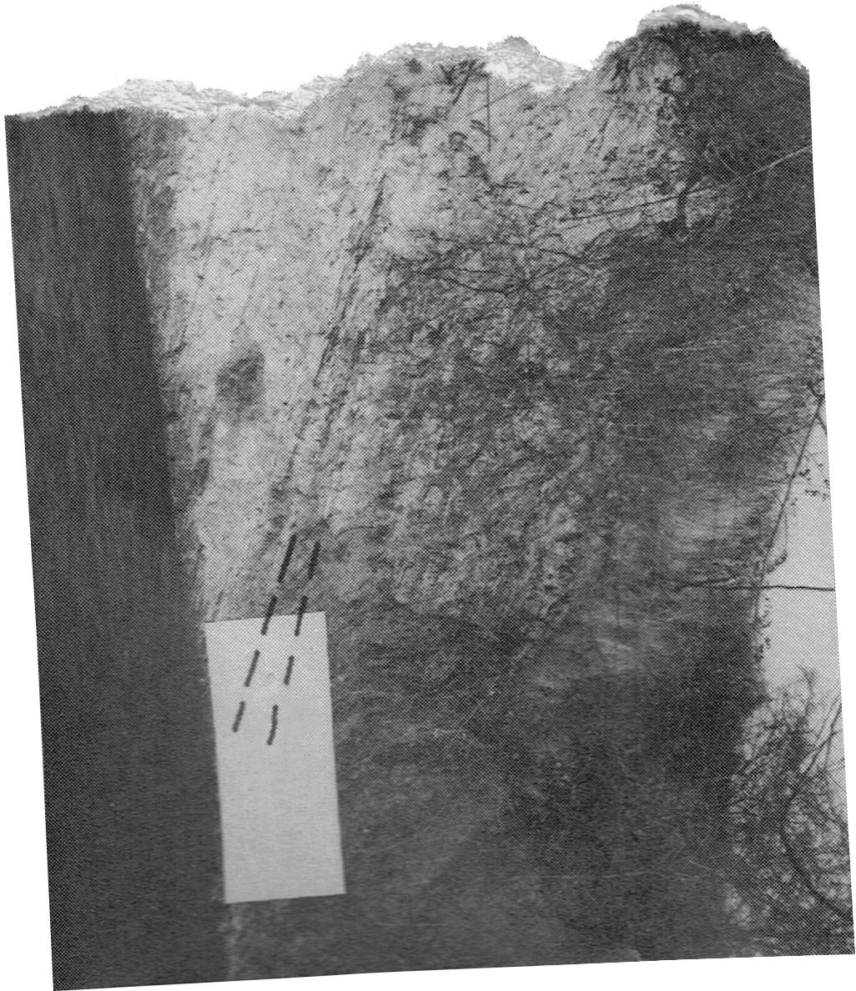
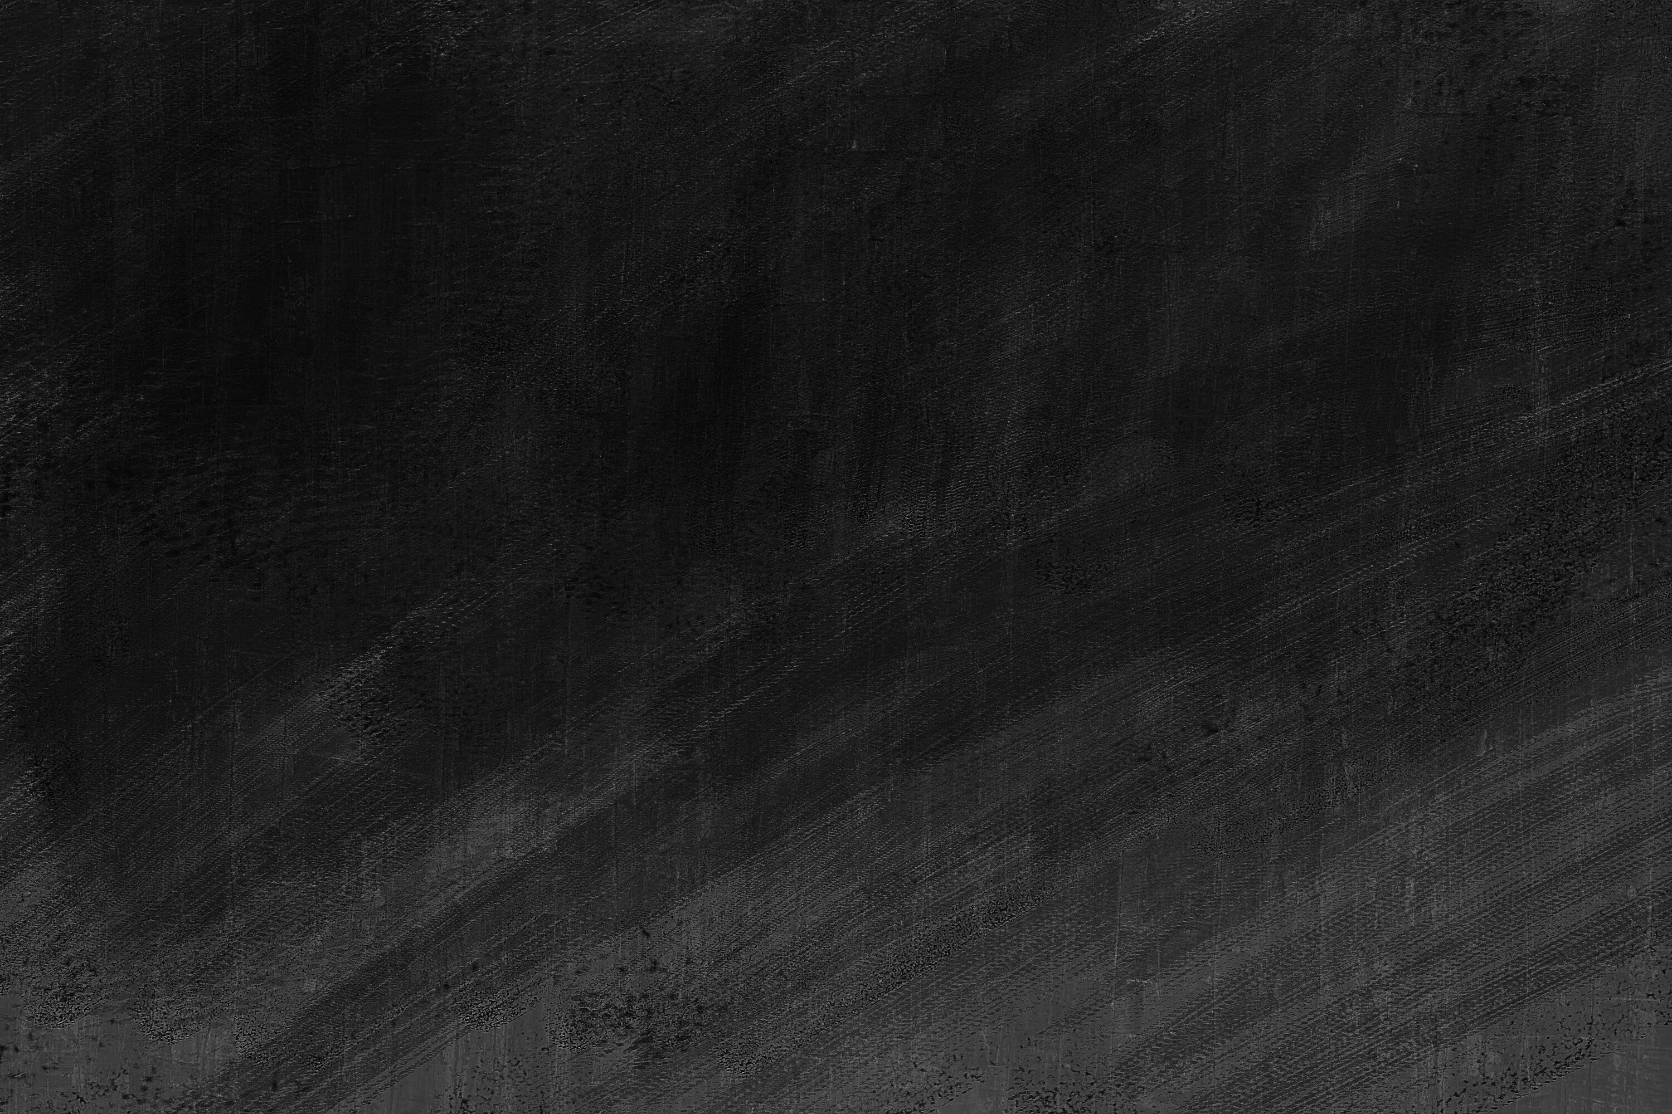
SEKILAS GRAFIKA KOMPUTER
Pengenalan Grafika Komputer: Memberikan pemahaman dasar mengenai grafika komputer.
Dasar Penggambaran dan Pemrograman dengan Python, PyGame, dan PyOpenGL: Fokus pada pemrograman grafis menggunakan bahasa pemrograman Python dan dua pustaka utama, yaitu PyGame dan PyOpenGL.
Algoritma: Pembahasan mengenai algoritma yang digunakan dalam grafika komputer.
Vektor untuk Grafik: Penggunaan vektor untuk merepresentasikan objek-objek grafis.
Transformasi 2D dan 3D: Membahas teknik transformasi dalam ruang dua dimensi dan tiga dimensi.
Fraktal 2D dan 3D: Konsep fraktal baik dalam bentuk 2D maupun 3D.
Pemodelan: Teknik pemodelan objek-objek grafis dalam grafika komputer.
3D Viewing: Proses menampilkan objek 3D dalam grafika komputer.

Slide 5
PEMOGRAMAN
Python : digunakan untuk pengembangan grafika komputer
PyGame : digunakan untuk pengembangan permainan 2D
PyOpenGL : digunakan untuk membuat grafis 3D lintas platform
Editor bebas (contoh: Geany)

Slide 6
ELEMEN GAMBAR
Titik: Elemen gambar yang tidak memiliki panjang atau lebar, hanya posisi dalam ruang koordinat.
Garis: Merupakan gabungan dari dua titik atau lebih, membentuk segmen .
Poligaris: Gabungan dari beberapa garis yang tersambung satu sama lain.
Kurva: Garis yang tidak lurus, melengkung dengan bentuk tertentu.
Teks: Elemen gambar yang berisi karakter atau string untuk menampilkan informasi berbentuk tulisan.
Pengisian Kawasan: Area yang diisi dengan warna atau pola tertentu.
Citra Raster: Gambar yang terbentuk dari piksel-piksel yang tersusun dalam grid, seperti foto.

Slide 7
KEAHLIAN GRAFIKA KOMPUTER
Pemrograman: Menguasai bahasa seperti Python, C++, dan API grafis (OpenGL, DirectX) serta shader programming.
Matematika: Pemahaman aljabar linear, geometri, dan kalkulus untuk transformasi dan simulasi.
Algoritma Grafis
Pemodelan 3D
Simulasi Fisika
Pemrosesan Citra Digital: Manipulasi gambar dan pemahaman grafis raster/vektor.

Slide 8
CONTOH APLIKASI
Game Development: Membuat game 2D/3D menggunakan mesin game seperti Unity dan Unreal Engine.
Animasi dan Film: animasi film (misalnya Toy Story) .
Virtual Reality (VR) dan Augmented Reality (AR): (misalnya, Pokémon Go).
Simulasi Fisika dan Sains: (misalnya, simulasi fluida).
Medis dan Visualisasi Ilmiah: Visualisasi hasil CT Scan atau MRI untuk membantu diagnosis medis.

Slide 9
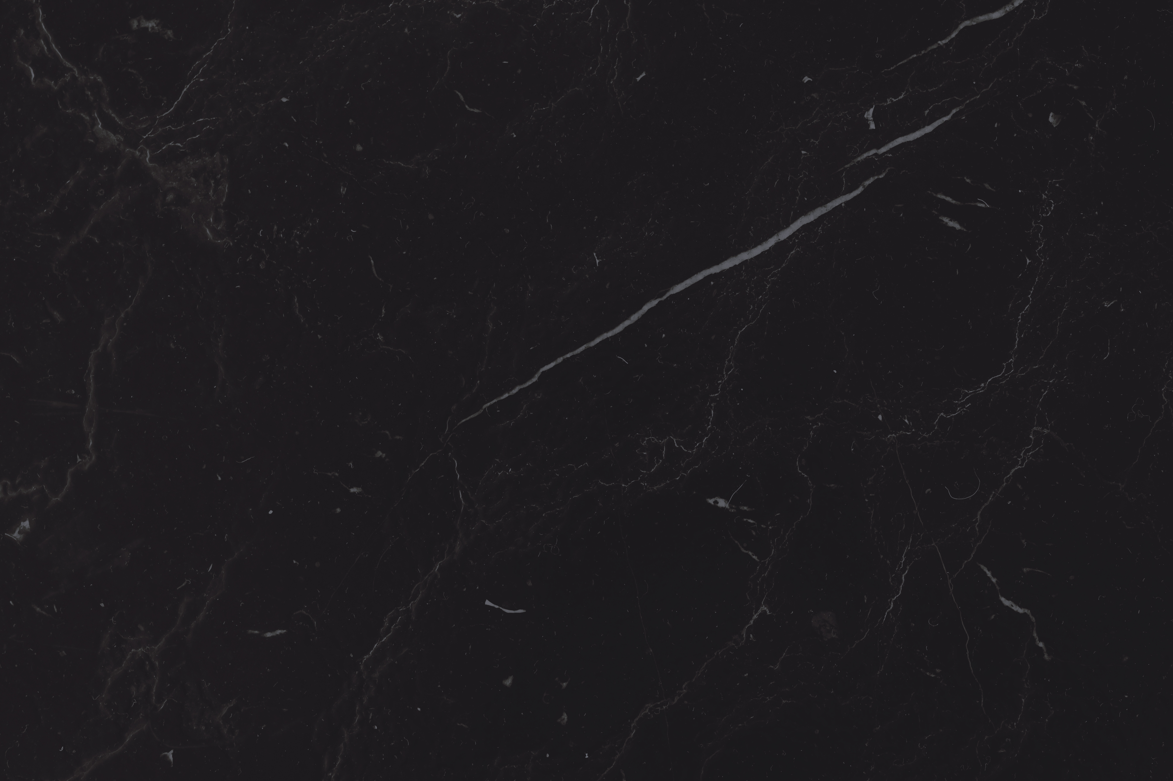

KESIMPULAN
“Grafika komputer berfokus pada bagaimana caranya menghasilkan citra/grafik dengan komputer dan menggunakan bahasa pemograman tertentu”

Slide 10

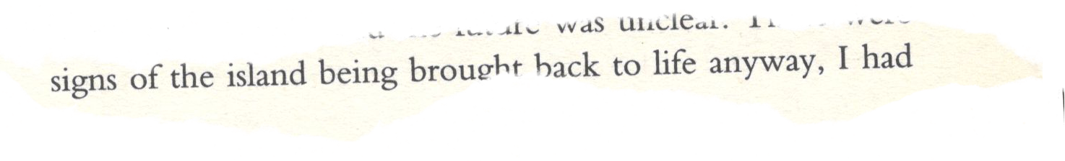

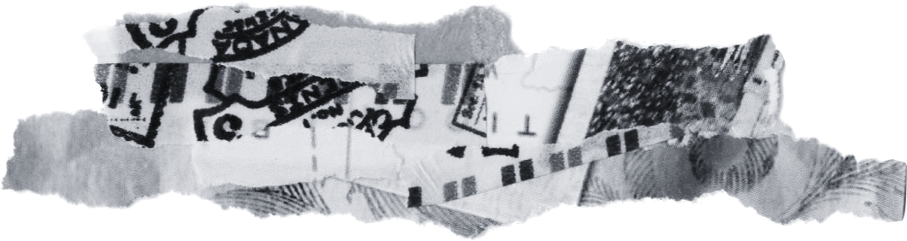
TERIMA KASIH
telah mendengarkan dan memberikan saran kepada kami

